Slide 1
SPECIFICHE MHW3
SALVATORE CAMPIONE O46002086

Slide 2
In questo mini-homework ho deciso di realizzare una sezione per la mia homepage,chiamata altre info e collegata alle altre sezioni realizzate nei mhw precedenti. Essa è dedicata alle ricette utilizzate per la preparazione di piatti e di birre. Ho quindi utilizzato due apposite API per poter ricercare e utilizzare tutto ciò di cui avevo bisogno. Le API utilizzate sono rispettivamente una senza autenticazione e la seconda invece sfrutta un’autenticazione mediante apiKey,cioè ho fatto utilizzo di un id e di una chiave per poter eseguire la mia richiesta.

Slide 3
API SENZA AUTENTICAZIONE
La prima API si chiama «PUNKAPI». Quest’ultima permette di cercare delle birre nell'ampio catalogo di Brewdog, di abbinare la birra al cibo,di cercare birre con valori alcolici superiori a una certa soglia e non solo essa permette anche di mostrare come sono realizzate le birre(il tipo di malto usato ,il tipo di luppolo, le quantità utilizzate e perfino la fermentazione a cui sono sottoposte).
L'API Punk è un'API ricercabile e filtrabile completamente gratuita e open source. I dati in questa API sono presi direttamente dal sito BrewDog e sono gratuiti da usare, replicabili alla lettera e condivisibili, ma non possono essere utilizzati per scopi commerciali.
Come ogni API anche questa avrà un url di base o endpoint(‘https://api.punkapi.com/v2/’).Esso è accessibile tramite HTTPS ed è abilitato anche il CORS. Quest’API si presenta molto affidabile ed è priva di autenticazione,ma si basa sui limiti di velocità degli indirizzi IP,ognuno di questi che effettua una richiesta ha un limite di velocità di 3600 richieste all’ora cioè una al secondo.
Nelle richieste sono presenti i vari parametri che vengono passati come stringhe di query e possono essere concatenati insieme.Inoltre se un parametro viene passato senza valore verrà restituito un errore 400.
Questo è un esempio di richiesta: (‘https://api.punkapi.com/v2/beers?brewed_before=11-2012&abv_gt=6’).

Slide 4
Le richieste che restituiscono più elementi saranno limitate a 25 risultati per pagina. È possibile accedere ad altre pagine utilizzando il parametro(?page), ed è anche possibile aumentare la quantità di birre restituite in ogni richiesta modificando il parametro (?per_page).
Esempio di richiesta: (‘https://api.punkapi.com/v2/beers?page=2&per_page=80’).

Slide 5
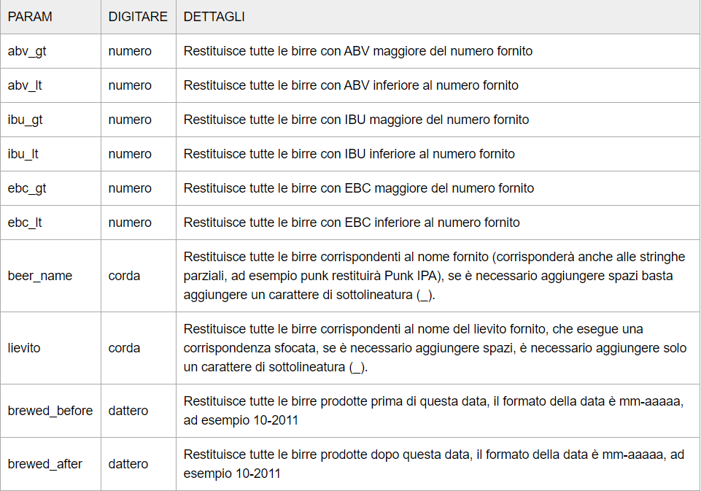
Ecco una lista dei parametri utilizzabili

Slide 6
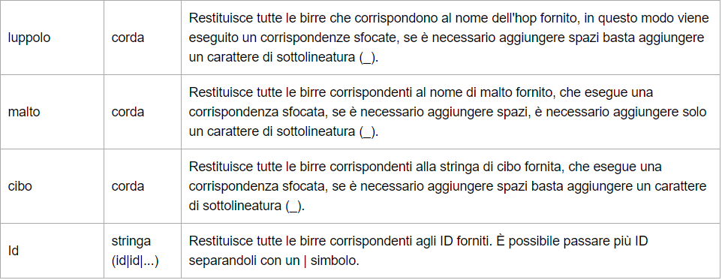
Ecco una lista dei parametri utilizzabili

Slide 7
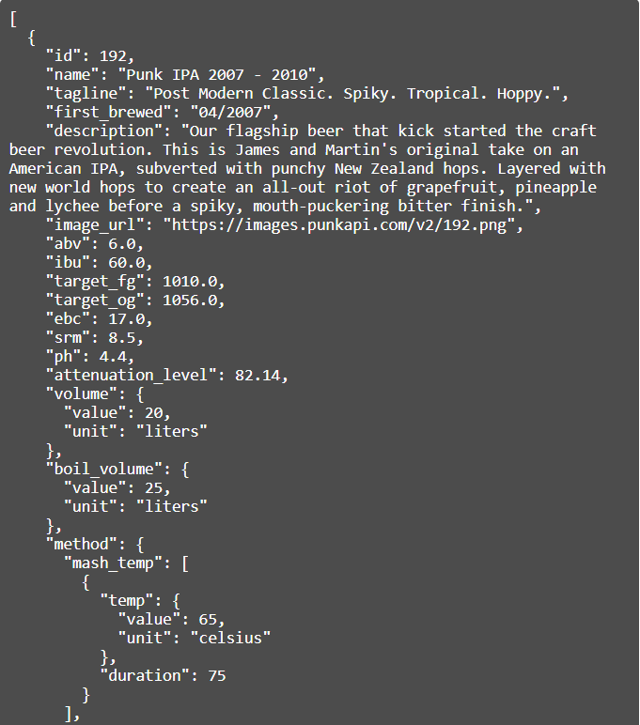
Tutti gli endpoint restituiscono un array json con un certo numero di oggetti di una birra all'interno.
Questo è un esempio di risposta alla richiesta.

Slide 8
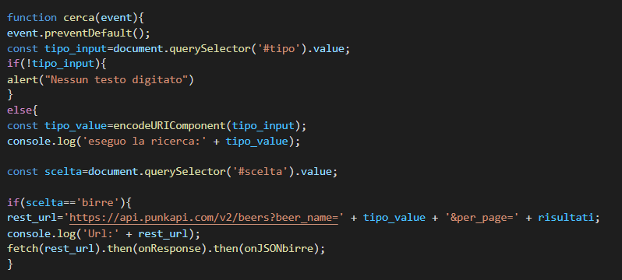

Utilizzo dell’API nel sito

Slide 9
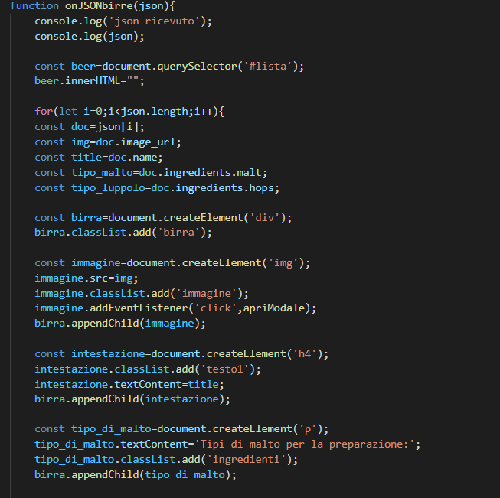
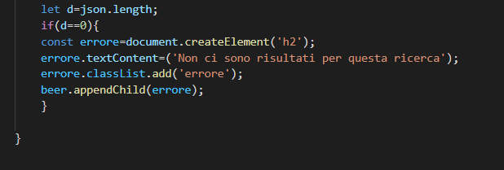
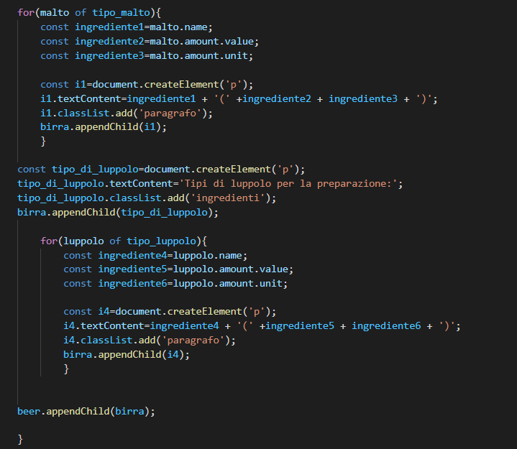

Slide 10
API CON AUTENTICAZIONE TRAMITE APIKEY
È possibile accedere all'API Edamam B2B inviando richieste HTTPS su URL specifici. L'URL di base è ‘https://api.edamam.com’ e si ottiene l'URL completo aggiungendo il percorso della richiesta all'URLdi base , ad esempio ‘https://api.edamam.com/search’.
In caso di esito positivo, l'API restituisce il codice HTTP 200 OK e il corpo contiene il risultato della query in formato JSON. In caso di errori, l'API restituisce un codice di errore (ad esempio 404 NOT FOUND). Il corpo può contenere informazioni utili in formato HTML. Inoltre l’API è utilizzabile solo mediante un id e una chiave che bisogna richiedere,dopo essersi registrati al sito e che bisogna inserire all’interno della richiesta, altrimenti quest’ultima non viene eseguita.

Slide 11
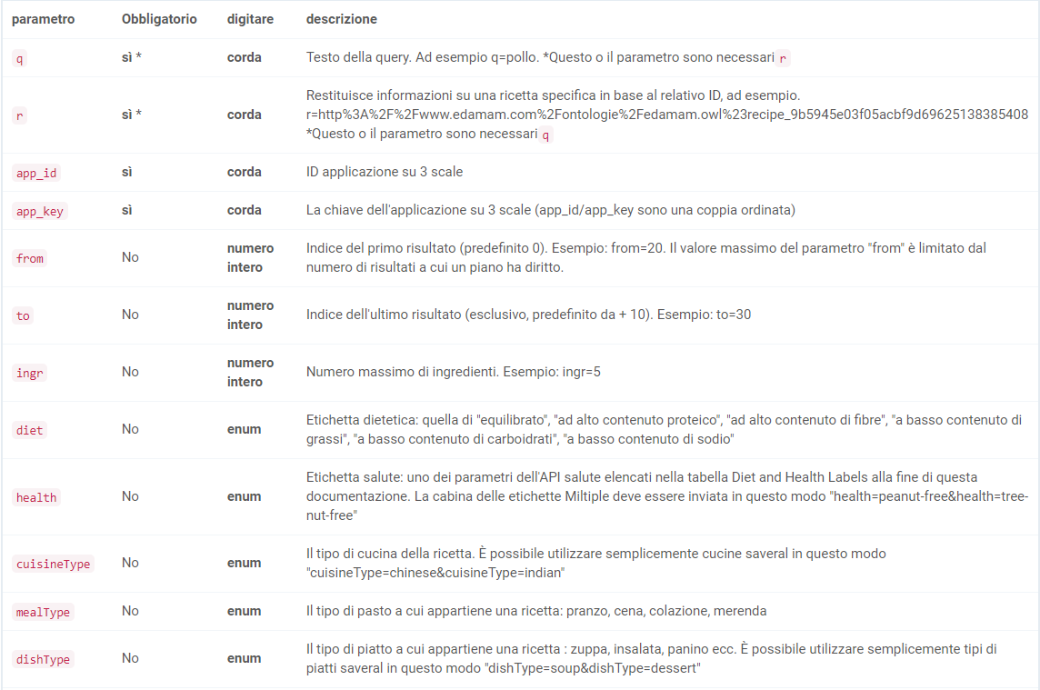
Ecco alcuni dei possibili parametri

Slide 12
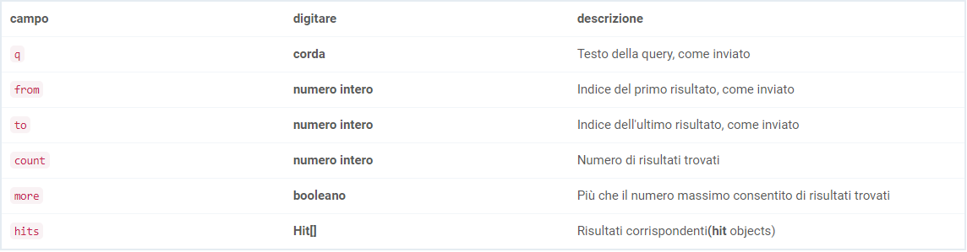
Ecco un esempio di richiesta:
"https://api.edamam.com/search?q=chicken&app_id=${YOUR_APP_ID}&app_key=${YOUR_APP_KEY}&from=0&to=3&calorie=591-722&health=alcohol-free" (ovviamente nella richiesta il simbolo ‘$’ deve essere omesso).
Quando facciamo la richiesta otteniamo un file json e all’interno troviamo un campo ‘hits’ che contiene degli oggetti chimati recipe,dove sono presenti le varie ricette con le proprie caratteristiche.
Ecco i campi relativi al json:

Slide 13
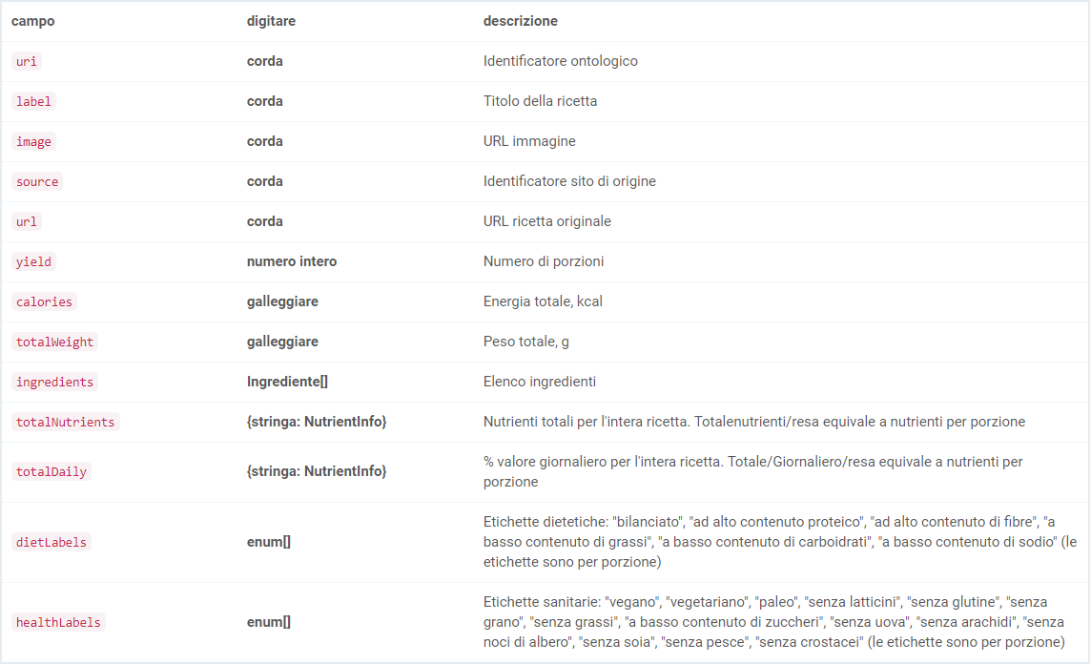
Ecco i campi relativi alle ricette:
Ovviamente ci sono anche altri campi relativi agli ingredienti,alle immagini dei piatti,ecc.

Slide 14
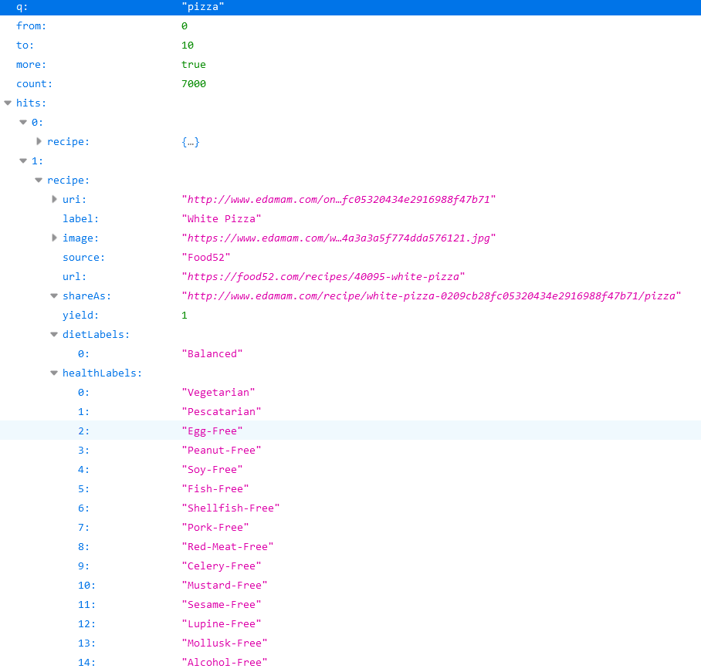
Questo è un esempio di risposta alla richiesta.

Slide 15
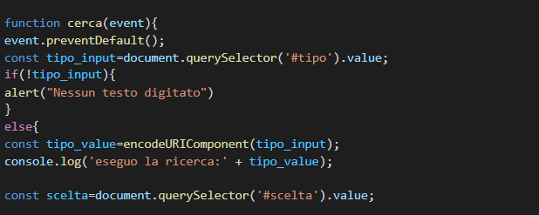
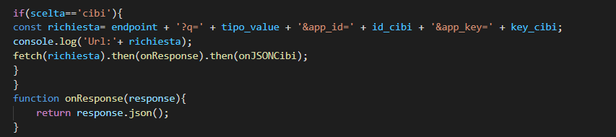
Utilizzo dell’API nel sito

Slide 16
